Slide 1


2002-2026

Slide 2


Szkoła Prawa Włoskiego
jest wspólnym przedsięwzięciem edukacyjnym Wydziału Prawa i Administracji Uniwersytetu Warszawskiego oraz Dipartimento di Giurisprudenza dell’Università degli Studi di Catania.
Celem naszej Szkoły jest zaspokojenie rosnącego zapotrzebowania na prawników znających (oprócz prawa polskiego) podstawowe zasady włoskiego systemu prawnego, włoski język prawniczy oraz włoskie i unijne unormowania w zakresie obrotu gospodarczego.

Slide 3
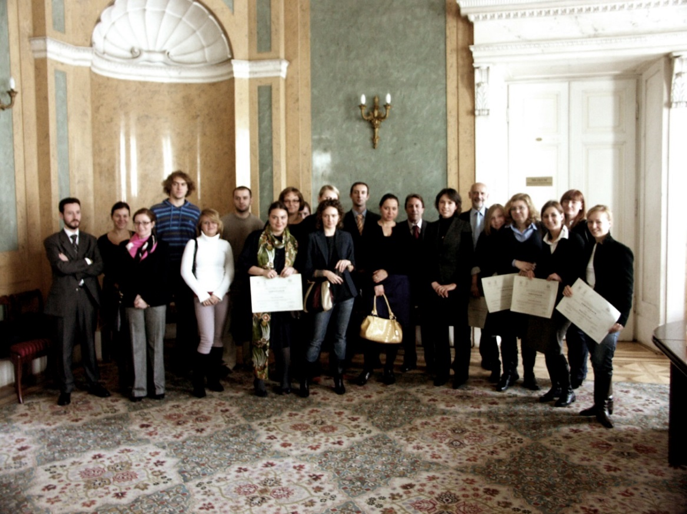
Szkoła Prawa Włoskiego rozpoczęła swoją działalność w 2002 r. Do tej pory odbyło się XIX edycji kursu, w których uczestniczyło kilkuset słuchaczy: zarówno studentów wydziałów prawa wyższych uczelni z Polski i z zagranicy, jak również wielu praktyków - sędziów, radców prawnych, adwokatów, notariuszy i tłumaczy przysięgłych.

Slide 4

Szkoła Prawa Włoskiego jest semestralnym kursem obejmującym podstawy włoskiego systemu prawa oraz wybrane zagadnienia z zakresu obrotu gospodarczego, w szczególności:
- Prawo cywilne (w tym prawo kontraktów),
- Prawo handlowe,
- Prawo administracyjne,
- Prawo karne,
- Prawo własności intelektualnej.
Program Szkoły został tak skonstruowany, by słuchacze mogli zaznajomić się nie tylko z zagadnieniami teoretycznoprawnymi, ale również z praktycznymi aspektami obrotu prawnego we Włoszech.

Slide 5

Zajęcia w ramach
Szkoły Prawa Włoskiego i Europejskiego
prowadzą profesorowie włoskiej uczelni
Università degli Studi di Catania.
Zajęcia prowadzone są wyłącznie w języku włoskim.

Slide 6
Czas trwania:
Zajęcia szkoły trwają od lutego do maja 2026. W roku akademickim 2025/2026 wszystkie zajęcia będą odbywać zdalnie.
Warunki ukończenia:
Warunkiem ukończenia kursu jest uczestnictwo w zajęciach zgodnie z postanowieniami dotyczącymi obowiązków uczestnika oraz uzyskanie pozytywnej oceny z co najmniej 7 z 8 egzaminów przedmiotowych.
Ocena końcowa kursu ustalana jest jako średnia ocen uzyskanych przez uczestnika z egzaminów z poszczególnych modułów. Uwzględniane mogą być również elementy takie jak poziom aktywności oraz liczba zaliczonych przedmiotów.
Uzyskiwany dokument:
Świadectwo ukończenia kursu - Szkoły Prawa Włoskiego wydawane wspólnie przez Wydział Prawa i Administracji Uniwersytetu Warszawskiego oraz Wydział Prawa Università degli Studi di Catania.

Slide 7

Opłaty:
Czesne za uczestnictwo w kursie Szkoły Prawa Włoskiego w roku akademickim 2025/2026 wynosi 2500 PLN.

Slide 8

Wydział Prawa i Administracji
Uniwersytetu Warszawskiego
Szkoła Prawa Włoskiego
ul. Krakowskie Przedmieście 26/28
00-927 Warszawa
Dott. Roberto Privitera
tel. kom.: +48 503 043 034 e-mail : robertoprivitera@wp.pl
© 2025 Szkoła Prawa Włoskiego WPiA UW

